Slide 1

Spark Core 应用解析
讲师：武玉飞

Slide 2
课程内容
要学什么
RDD是啥
RDD创建、转换、输出
RDD的持久化
任务切分机制
RDD高级特性
支持的输入输出机制

Slide 3
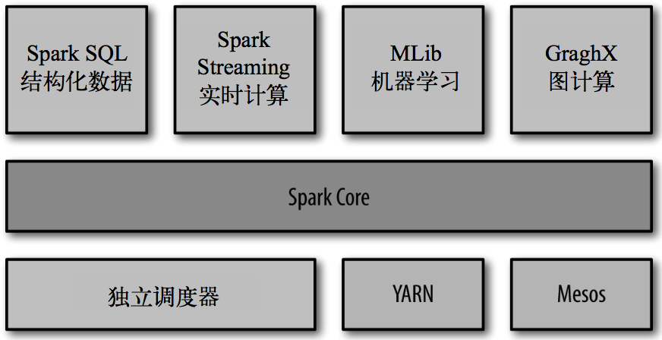
要学什么
RDD：Resilient Distributed Dataset

Slide 4
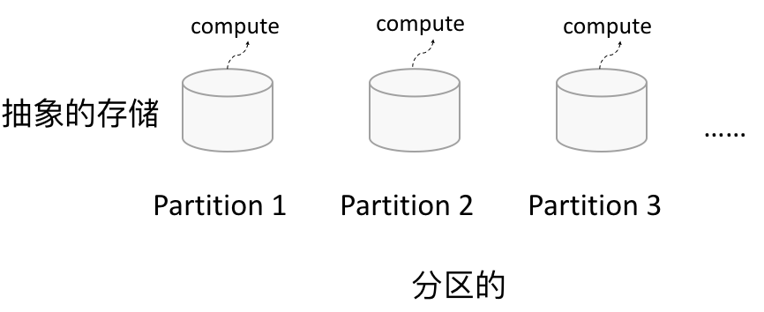
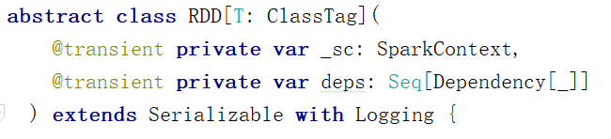
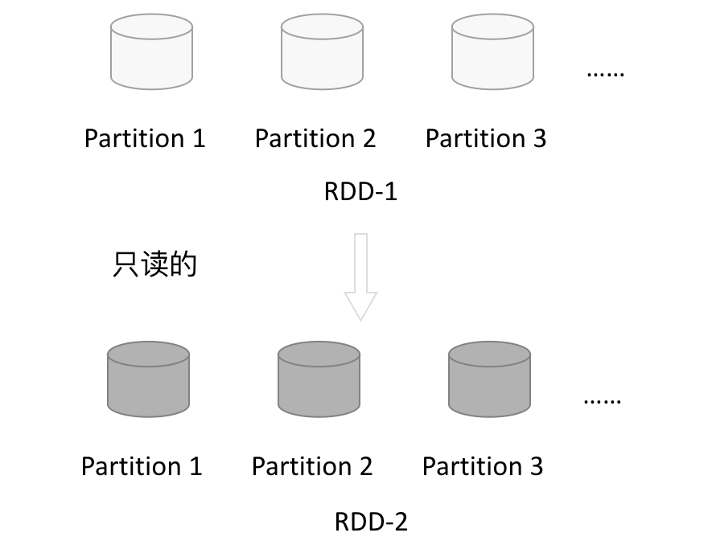
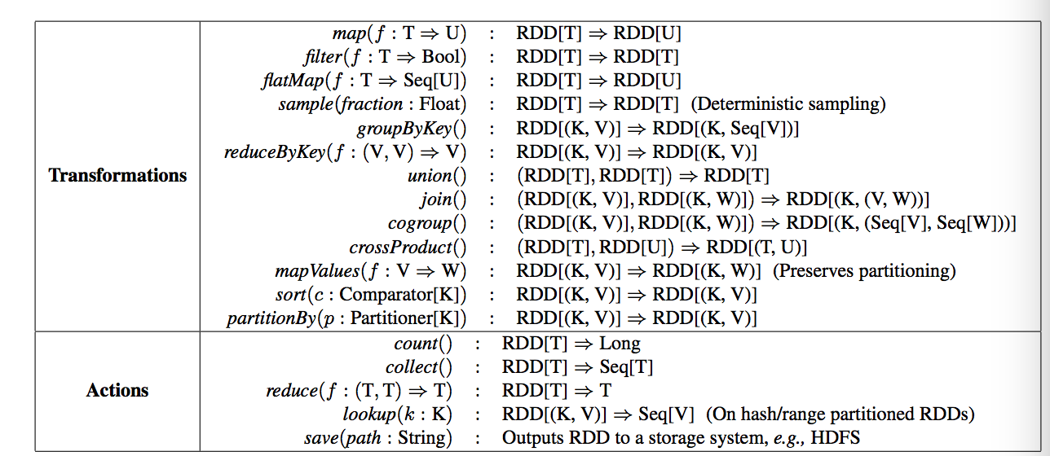
RDD是什么
RDD：弹性分布式数据集，Spark计算的基石，为用户屏蔽了底层对数据的复杂抽象和处理，为用户提供了一组方便的数据转换与求值方法。
RDD
不可变
可分区
弹性

Slide 5
RDD的弹性表现
存储的弹性：内存与磁盘的自动切换
容错的弹性：数据丢失可以自动恢复
计算的弹性：计算出错重试机制
分片的弹性：根据需要重新分片

Slide 6
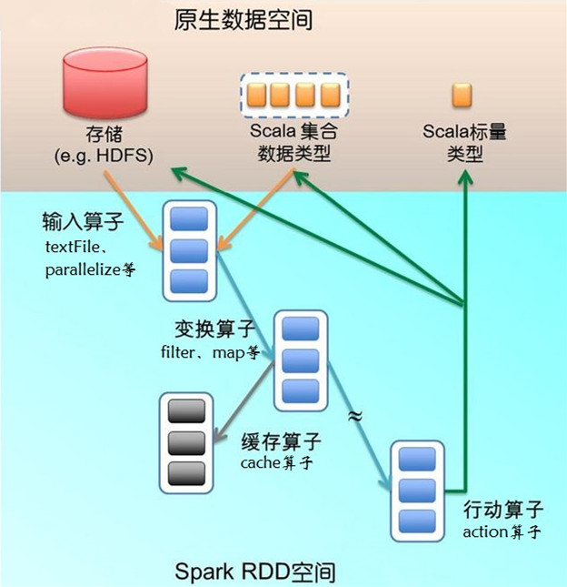
RDD都做了什么
RDD的创建
RDD的转换
RDD的缓存
RDD的行动
RDD的输出

Slide 7
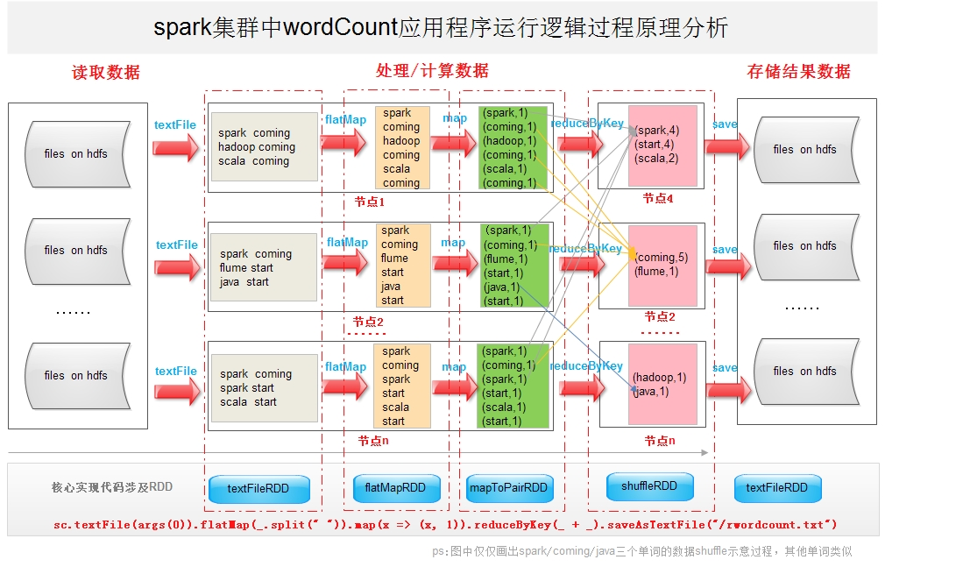
还记得WordCount吗？
sc.textFile(“xx").flatMap(_.split(" ")).map((_,1)).reduceByKey(_+_).saveAsTextFile(“xx")

Slide 8
RDD的创建
创建RDD的创建方式大概可以分为三种：（1）、从集合中创建RDD；
（2）、从外部存储创建RDD；
（3）、从其他RDD转换。
从集合中创建有两种方式：
parallelize和makeRDD
由外部存储系统的数据集创建，包括本地的文件系统，还有所有Hadoop支持的数据集，比如HDFS、Cassandra、HBase等

Slide 9
RDD的操作
RDD中操作分类两大类型：转换（transformations）和行动（action）
转换：通过操作将一个RDD转换成另外一个RDD。
行动：将一个RDD进行求值或者输出。
所有这些操作主要针对两种类型的RDD：
（1） 数值RDD
（2） 键值对RDD
RDD的所有转换操作都是懒执行的，只有当行动操作出现的时候Spark才会去真的运行

Slide 10
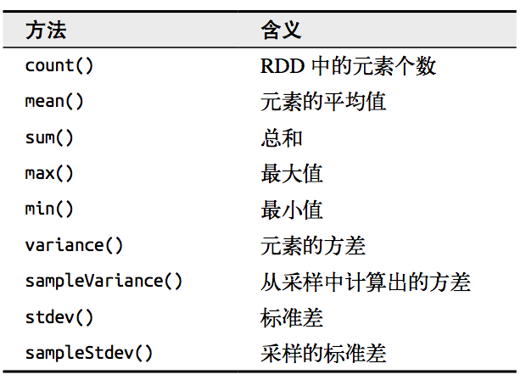
RDD的数值统计操作

Slide 11
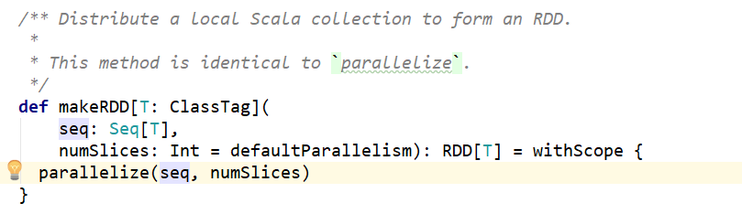
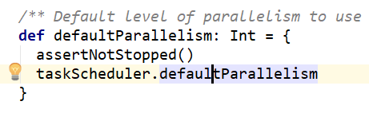

RDD的分片数量

Slide 12
RDD的函数传递注意
class SearchFunctions(val query: String) extends java.io.Serializable{ def isMatch(s: String): Boolean = { s.contains(query) } def getMatchesFunctionReference(rdd: org.apache.spark.rdd.RDD[String]): org.apache.spark.rdd.RDD[String] = { // 问题:"isMatch"表示"this.isMatch"，因此我们要传递整个"this" rdd.filter(isMatch) } def getMatchesFieldReference(rdd: org.apache.spark.rdd.RDD[String]): org.apache.spark.rdd.RDD[String] = {
// 问题:"query"表示"this.query"，因此我们要传递整个"this"
rdd.filter(x => x.contains(query)) } def getMatchesNoReference(rdd: org.apache.spark.rdd.RDD[String]): org.apache.spark.rdd.RDD[String] = { // 安全:只把我们需要的字段拿出来放入局部变量中
val query_ = this.query rdd.filter(x => x.contains(query_)) } }

Slide 13
RDD的运行
sc.textFile(“xx")
.flatMap(_.split(" "))
.map((_,1))
.reduceByKey(_+_)
.saveAsTextFile(“xx")
RDD具体怎么运行？

Slide 14
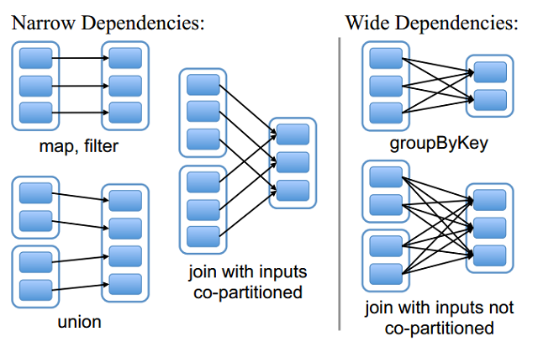
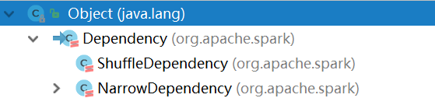
RDD的依赖关系
窄依赖指的是每一个父RDD的Partition最多被子RDD的一个Partition使用
宽依赖指的是多个子RDD的Partition会依赖同一个父RDD的Partition，会引起shuffle

Slide 15
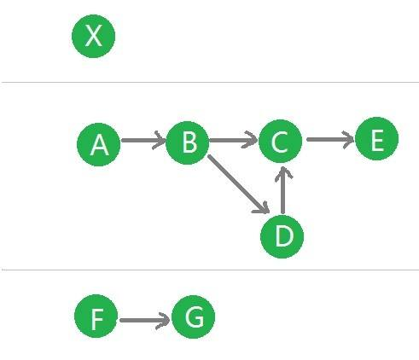
DAG有向无环图

Slide 16
RDD任务切分
sc.textFile(“xx").flatMap(_.split(" ")).map((_,1)).reduceByKey(_+_).saveAsTextFile(“xx")
Application
Node1
Node2
Node3
Job
T
T
T
Stage
T
T
T
Stage
T
T
T
Task

Slide 17
RDD的运行规划图
sc.textFile(“xx").flatMap(_.split(" ")).map((_,1)).reduceByKey(_+_).saveAsTextFile(“xx")
HDFS
Stage1
Spark
HDFS
Stage2
reduceByKey
flatmap
map
ShuffleMapTask
ResultTask

Slide 18
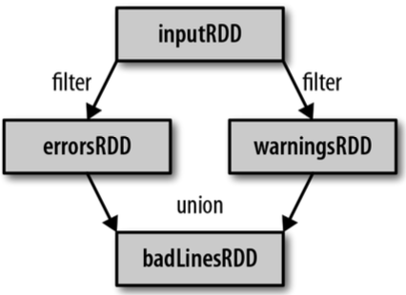
RDD的持久化
血统:

Slide 19
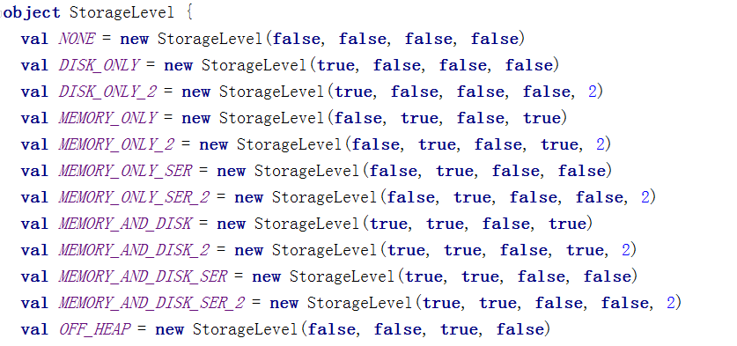
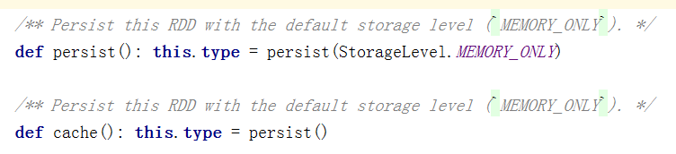
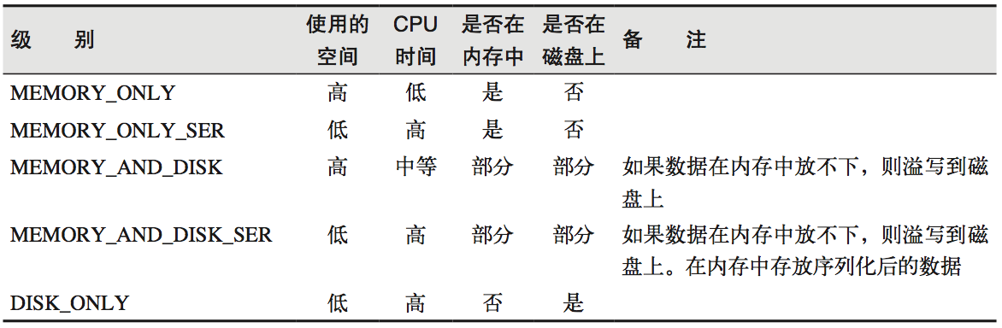
RDD的持久化

Slide 20
RDD的检查点机制
cache 和 checkpoint 是有显著区别的， 缓存把 RDD 计算出来然后放在内存中，但是RDD 的依赖链（相当于数据库中的redo 日志）， 也不能丢掉， 当某个点某个 executor 宕了，上面cache 的RDD就会丢掉， 需要通过 依赖链重放计算出来， 不同的是， checkpoint 是把 RDD 保存在 HDFS中， 是多副本可靠存储，所以依赖链就可以丢掉了，就斩断了依赖链， 是通过复制实现的高容错。
checkpoint
Lineage
RDD1
RDD1
RDD1
RDD1
HDFS
cache
Lineage
RDD1
RDD1
RDD1
RDD1
内存

Slide 21
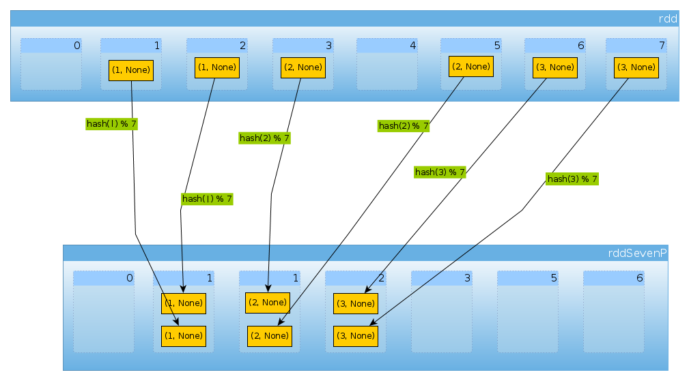
键值对RDD数据分区
Spark目前支持Hash分区和Range分区，用户也可以自定义分区，Hash分区为当前的默认分区，Spark中分区器直接决定了RDD中分区的个数、RDD中每条数据经过Shuffle过程属于哪个分区和Reduce的个数
注意：
(1)只有Key-Value类型的RDD才有分区的，非Key-Value类型的RDD分区的值是None (2)每个RDD的分区ID范围：0~numPartitions-1，决定这个值是属于那个分区的。

Slide 22
RDD累加器和广播变量
累加器用来对信息进行聚合，通常在向 Spark 传递函数时，比如使用 map() 函数或者用 filter() 传条件时，可以使用驱 动器程序中定义的变量，但是集群中运行的每个任务都会得到这些变量的一份新的副本， 更新这些副本的值也不会影响驱动器中的对应变量。 如果我们想实现所有分片处理时更新共享变量的功能，那么累加器可以实现我们想要的效果。
广播变量用来高效分发较大的对象。向所有工作节点发送一个 较大的只读值，以供一个或多个 Spark 操作使用。比如，如果你的应用需要向所有节点发 送一个较大的只读查询表，甚至是机器学习算法中的一个很大的特征向量，广播变量用起 来都很顺手。

Slide 23
Spark支持的数据输入输出方式
文本文件
对象文件
数据库
文件系统
Sequence文件

Slide 24
还记得WordCount吗？
sc.textFile(“xx").flatMap(_.split(" ")).map((_,1)).reduceByKey(_+_).saveAsTextFile(“xx")

Slide 25
1、计算每一个IP的访问次数 2、计算每一个视频访问的IP数 3、统计每小时CDN的流量
IP 命中率 响应时间 请求时间 请求方法 请求URL 请求协议 状态吗 响应大小 referer 用户代理
100.79.121.48 HIT 33 [15/Feb/2017:00:00:46 +0800] "GET http://cdn.v.abc.com.cn/videojs/video.js HTTP/1.1" 200 174055
"http://www.abc.com.cn/" "Mozilla/4.0+(compatible;+MSIE+6.0;+Windows+NT+5.1;+Trident/4.0;)"
(114.55.227.102,9348)
视频：141081.mp4 独立IP数:2393
00时 CDN流量=14G

Slide 26


